Slide 1
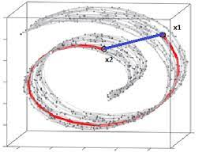
Isomap Isometric Mapping.
Isomap es una técnica de reducción de dimensión no lineal basada en MDS clásico.
su objetivo es mantener una distancia geodésica entre dos puntos (La distancia geodésica es la distancia más corta entre dos puntos de una curva.)
Proyecta los datos a una dimensión inferior al tiempo que preserva la distancia geodésica, en lugar de la distancia euclidiana como en el MDS.
tiene como objetivo aproximar la geometría de los datos antes de proyectarlos en la dimensión especificada.
Isomap mantiene las ventajas de PCA y MDS.
Procedimiento no iterativo
Procedimiento polinómico
Convergencia garantizada
Isomap representa la estructura global de un conjunto de datos dentro de un único sistema de coordenadas.
Preserva la geometría intrínseca de los datos.
Utiliza las distancias del colector geodésico entre todos los pares.
Maira Alejandra Flórez Barreiro

Slide 2
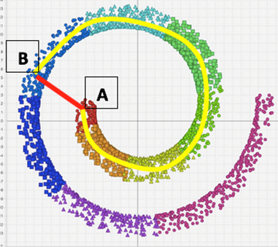
Para encontrar la distancia geodésica (amarillo)
busca reconstruir el camino dividiéndolo en varios trozos
si empezamos en A y vamos saltando de un punto cercano a otro, eventualmente llegaremos a B
la suma de todos los saltos equivaldrá a la distancia buscada.
distancia euclidiana (en rojo)
distancia geodésica ”distancia real” (amarillo)

Slide 3
Isomap opera en 3 pasos principales:
Determinar los k vecinos más cercanos, o los vecinos que caigan dentro de un radio r, y construir un grafo que conecte los puntos con sus vecinos y cuyos vértices tengan un peso igual a la distancia euclidiana entre ellos.
Buscar el camino más corto entre A y B en el grafo y fijarlo como métrica de desemejanza. Hacerlo para todos los pares de puntos.
Aplicar MDS.

Slide 4
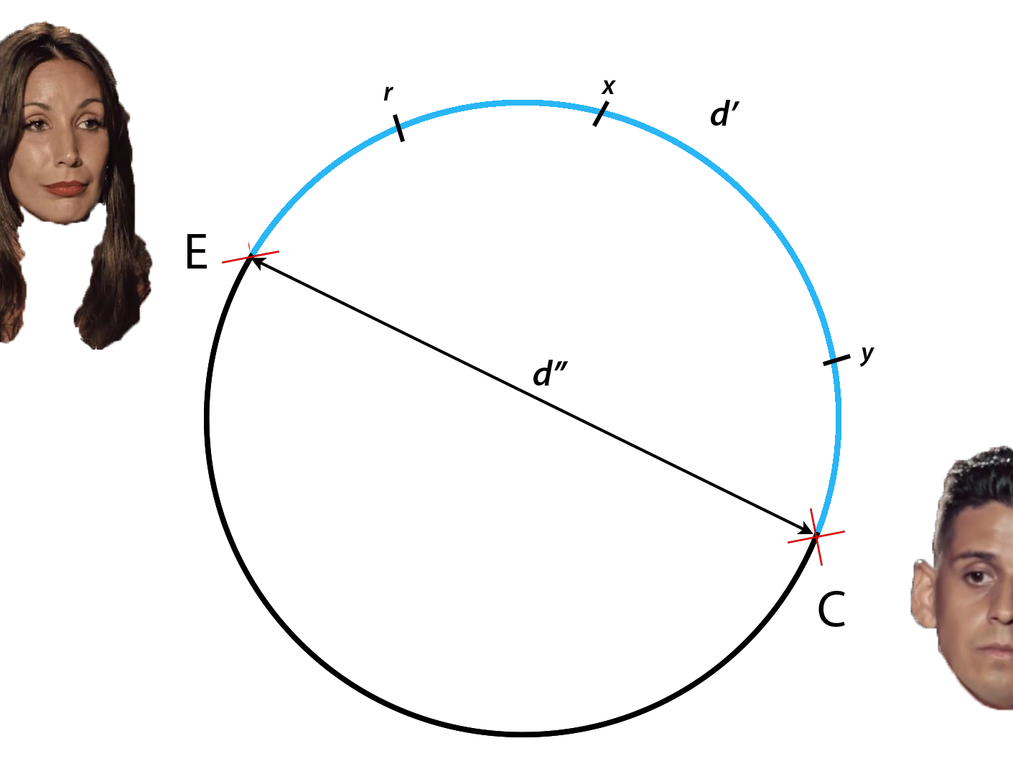
consideremos una superficie circular sobre la que se encuentran dos observaciones; Estefanía (E) y Christopher (C)
Supongamos que Christopher quiere llegar a Estefanía
La distancia que deberá recorrer Christopher será la distancia geodésica d′ ya que recorrer una distancia euclídea; d′′ no se puede ya que Chris no se encuentra en un espacio euclídeo sino en uno circular.
Pero si solo contamos con las coordenadas en el espacio euclídeo de E - Cy desconocemos la superficie sobre la que se encuentran ambos, no podemos calcular d’.
Una forma de aproximar la distancia geodésica entre E y C es encontrar la observación más cercana a E; r y medir la distancia euclídea entre r y E. Si r está muy cerca de E no hay grandes diferencias entre la distancia euclídea y la distancia geodésica. Una vez calculada d(E,r) podemos encontrar el amigo más cercano a r y medir su distancia euclídea, así hasta llegar a C. Si sumáramos todas estas distancias euclídeas, tendríamos una aproximación de d′.
Más formalmente, lo que vamos a querer hacer es construir un grafo de los k-vecinos más cercanos
De momento, tenemos solo las distancias geodésicas entre las observaciones que son vecinas
Pero, podemos calcular la distancia entre dos observaciones que no son vecinas; xi y xj como la distancia del camino más corto
Los algoritmos que se usan para encontrar este camino más corto entre dos nodos en el grafo son Dijkstra o Floyd.(matriz G)
Una vez tenemos la matriz G, podemos usar MDS para reducir la dimensión de los datos preservando las distancias geodésicas.

